Slide 1
第三章 基本图形生成算法

Slide 2
内容提要
直线生成算法
圆弧生成算法
线宽和线型的处理
实区域填充算法
图形反走样技术

Slide 3
3.5 实区域填充算法

Slide 4
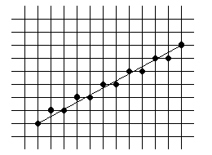
直线的扫描转换
假设坐标原点位于左下角点
则像素由其左下角坐标表示

Slide 5
3.5 实区域填充算法
解决的主要问题是什么？
  确定待填充的象素
  即检查光栅屏幕上的每一像素是否位于多边形区域内
y
P4
8
P6
7
6
P5
5
4
3
P3
2
P2
1
P2
x
1
0
2
3
4
5
6
7
8
9
10
11

Slide 6

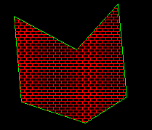
3.5 实区域填充算法
图案填充还有一个什么象素填什么颜色的问题
曲线围成的区域，可用多边形逼近

Slide 7
实区域填充算法
如何判断一个点是否位于多边形区域内？
点在多边形内的包含性检验
  检验夹角之和
  射线法检验交点数

Slide 8
实区域填充算法
检验夹角之和
A
A
P
E
B
E
B
D
P
D
C
C
若夹角和为0，
则点p在多边形外
若夹角和为360°，
则点p在多边形内

Slide 9
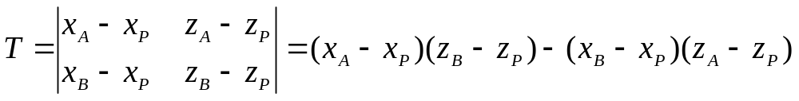
实区域填充算法
夹角如何计算？
  大小：利用余弦定理
  方向：令
z
z
A
B
B
A
P
P
x
x
当T<0时，AP斜率>BP斜率，为顺时针角
当T>0时，AP斜率<BP斜率，为逆时针角

Slide 10
实区域填充算法
射线法检验交点数
交点是顶点怎么办？
P
E
A
E
A
P
B
B
D
D
C
C
交点数=偶数（包括0）
点在多边形之外
交点数=奇数
点在多边形之内

Slide 11


实区域填充算法
逐点测试的问题？
  效率低不实用
一个简单的解决方法
  包围盒法
测试效率仍然很低
凸多边形
凹多边形

Slide 12

实区域填充算法
换一种思路：
考虑图形的扫描方式特点
  能否利用扫描线的连贯性？
考虑图形的特点
  能否利用图形的空间连贯性？

Slide 13
实区域填充算法
分类：
扫描线填充算法
  按扫描线顺序，测试点的连贯性
种子填充算法
  从内部一个种子点出发
  测试点的连贯性

Slide 14
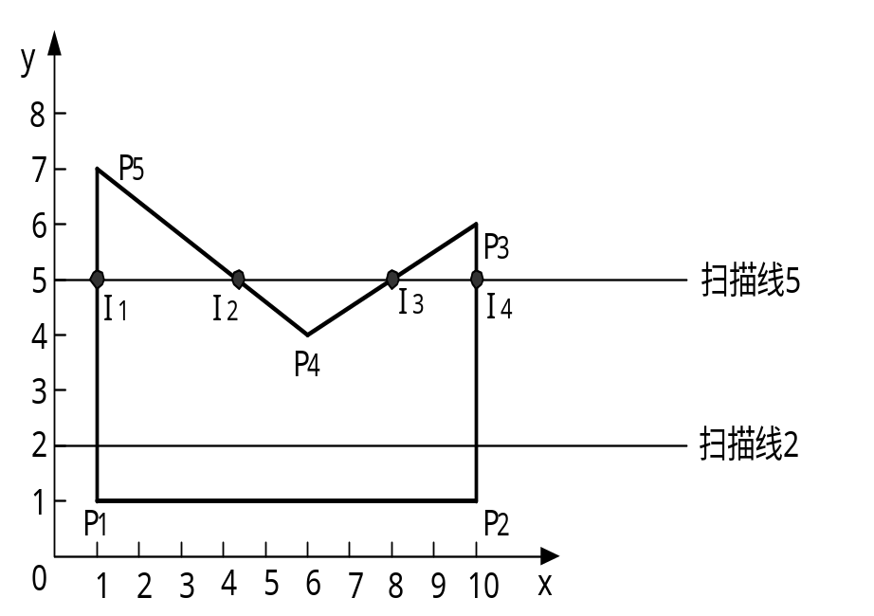
扫描线填充算法
扫描线的连贯性
扫描线上点的连贯性
上下两条扫描线上点的连贯性
扫描线3

Slide 15
扫描线填充算法
求交：I₄, I₃, I₂, I₁
排序：I₁, I₂, I₃, I₄
交点配对：(I₁, I₂), (I₃, I₄)
区间填色
扫描线3

Slide 16
扫描线填充算法
思考第一个问题：
交点配对时可能出现的问题？
  会不会出现奇数个交点？

Slide 17
扫描线填充算法
顶点交点的计数问题
也计数1次吗？
P₃
I₅
5
4
3
2
1
0
扫描线5
扫描线4
扫描线1
I₄
P₄
应该计数1次
I₁
I₃
也计数1次吗？
P₁
P₂
I₆
I₂
P₅

Slide 18
扫描线填充算法
顶点交点的计数问题
也计数1次吗？
P₃
I₅
5
4
3
2
1
0
扫描线5
扫描线4
扫描线1
I₄
P₄
应该计数1次
I₁
I₃
也计数1次吗？
P₁
P₂
I₆
I₂
P₅
  局部最高点和局部最低点的交点计数问题?
  如何判断局部最高点和局部最低点？

Slide 19
扫描线填充算法
顶点交点的计数问题
计偶数次
P₃
I₅
5
4
3
2
1
0
扫描线5
扫描线4
扫描线1
I₄
P₄
应该计数1次
I₁
I₃
计偶数次
P₁
P₂
I₆
I₂
P₅
  局部最高点和局部最低点计偶数次交点

Slide 20
扫描线填充算法
顶点交点的计数问题
计数0次
P₃
I₅
5
4
3
2
1
0
扫描线5
扫描线4
扫描线1
I₄
P₄
计数1次
I₁
I₃
计数2次
P₁
P₂
I₆
I₂
P₅
  检查交于该顶点的两条边的另外两个端点的y坐标值大于该顶点y坐标值的个数

Slide 21
扫描线填充算法
思考第2个问题
区间填色时可能出现的问题？
  会不会填充到区域之外呢？

Slide 22
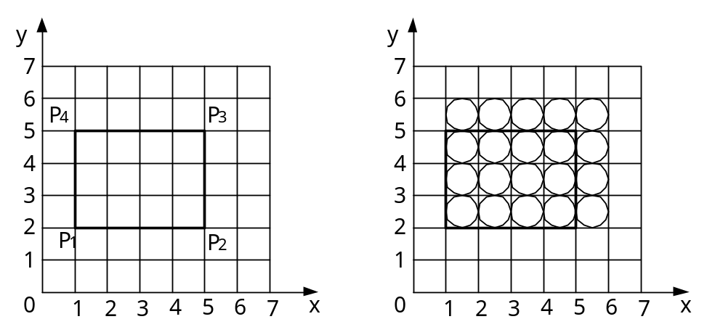
扫描线填充算法
填充扩大化问题
  求出交点的坐标为：x_{l}=1, x_{r}=5
  有5个点在配对区间内
  即满足：x_{l} ≤ x ≤ x_{r}

Slide 23
扫描线填充算法
如何解决填充扩大化问题？
  取中心扫描线 y+0.5
  检查交点右方像素的中心是否落在区间内
x_{l} ≤ x+0.5 ≤ x_{r}

Slide 24
扫描线填充算法
填充过程
  求出交点的坐标为：x_{l}=1, x_{r}=5
  有4个点在配对区间内
  即满足：x_{l} ≤ x+0.5 ≤ x_{r}

Slide 25
扫描线填充算法
思考第3个问题：
效率问题

Slide 26
扫描线填充算法
影响算法效率的因素是什么？
  求交和交点排序
  把多边形所有边放在一个表中
  按顺序取出
  分别计算与当前扫描线求交点

Slide 27
扫描线填充算法
并非所有的边都与当前扫描线有交点？
如何提高效率？
  尽量减少和简化求交计算

Slide 28
扫描线填充算法
如何减少和简化求交计算？
对每条扫描线，建立一个活性边表
  何谓活性边？
  仅与当前扫描线有交点的边
活性边表
  把所有与当前扫描线有交点的边放到一个表中存储

Slide 29
扫描线填充算法
存储活性边的哪些信息呢？
  目的是要保证存储的这些信息，
  对计算活性边与扫描线的交点有用
  最有用的信息莫过于
  当前扫描线与活性边的交点x
  为了下一条扫描线与活性边求交方便
  我们还需要知道什么信息呢？

Slide 30
扫描线填充算法
为下一条扫描线与活性边求交方便
  从当前扫描线到下一条扫描线的x增量
  △x = ？
△x =1/k
x’ = x + △ x
y’ = y + △ y
(x’,y’)
△ y=1
(x,y)
扫描线4
△ x

Slide 31
扫描线填充算法
下一条扫描线是否与活性边总有交点呢？
  记录活性边所交的最高扫描线号 y_{max}
  当y > y_{max}时，将活性边从活性边表中删除
？
(x,y)
扫描线7
扫描线6

Slide 32
扫描线填充算法
活性边表的建立
结点信息
  x：当前扫描线与边的交点
  △x：从当前扫描线到下一条扫描线之间的x增量
  y_{max}：边所交的最高扫描线号
△ x
ymax
x

Slide 33
扫描线填充算法
活性边表的更新
△ x
ymax
x
结点信息的更新
旧边的删除
新边的插入
△ x
ymax
x’
x’ = x + △ x
P1P2
P2P3
y=1.5
4.5
-3
2
.
5.5
3
3
∧
P6P1
P2P3
y=2.5
2
0
7
.
8.5
3
3
∧

Slide 34
扫描线填充算法
如何解决新边插入的问题？
对每条扫描线建立一个新边表
新边表需要什么结点信息？
以方便建立活性边表的结点信息为目的
最好是可以将新边表中的信息直接插入到活性边表中

Slide 35
扫描线填充算法
由于是新边，扫描线与边的交点应为
扫描线与边的初始交点
结点信息
x₀：扫描线与边的初始交点
  △x：从当前扫描线到下一条扫描线之间的x增量
  y_{max}：边所交的最高扫描线号
△ x
ymax
x₀

Slide 36
y
8.5
∧
新边表
7.5
∧
P4
6.5
P4P5
P5P6
8
∧
P6
5.5
6
2
8
.
4.25
-1.5
7
∧
7
6
P5
4.5
∧
11
0
8
P3P4
5
3.5
∧
4
2.5
2
0
7
P6P1
3
P3
∧
2
P2
1.5
1
P2
x
0.5
4.5
-3
2
.
5.5
3
3
∧
∧
1
P2P3
0
2
3
4
5
6
7
8
9
10
11
P1P2
活性边表
P1P2
P2P3
y=1.5
4.5
-3
2
.
5.5
3
3
∧
P6P1
P2P3
y=2.5
2
0
7
.
8.5
3
3
∧
P6P1
P3P4
y=3.5
2
0
7
.
11
0
8
∧
P6P1
P5P6
P4P5
P3P4
y=5.5
2
0
7
.
4.25
-1.5
7
6
2
8
.
11
0
8
∧
P6P1
P5P6
P4P5
P3P4
y=6.5
2
0
7
.
2.75
-1.5
7
8
2
8
.
11
0
8
∧
P4P5
P3P4
y=7.5
10
2
8
.
11
0
8
∧

Slide 37
扫描线填充算法
称为：有序边表算法
优点：
  对每个像素只访问一次
  与设备无关
缺点：
  数据结构复杂，表的维护、排序开销大
  只适合软件实现

Slide 38
边填充算法
Edge Fill Algorithm
优点：
  无需复杂的链表结构
涉及到屏幕像素的异或写操作
异或写操作有什么特点？
  第一次异或写操作，像素被置成前景色
  第二次异或写操作，像素恢复为背景色

Slide 39
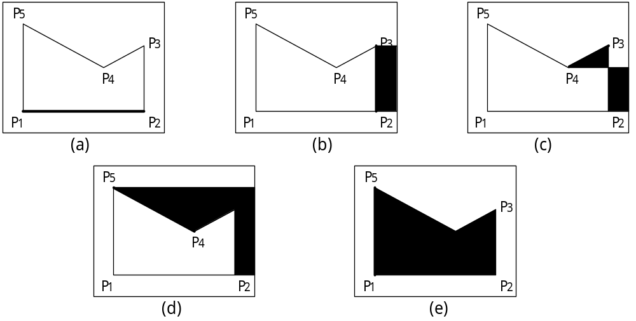
边填充算法
基本思想
  对每一条与多边形相交的中心扫描线
  将像素中心位于交点右方的全部像素取补（异或写）
算法
演示

Slide 40
边填充算法
优点：
  最适合于有帧缓存的显示器
  可按任意顺序处理多边形的边
  仅访问与该边有交点的扫描线上右方的像素，算法简单
缺点：
  对复杂图形，每一像素可能被访问多次，输入/输出量大
  图形输出不能与扫描同步进行，只有全部画完才能打印

Slide 41
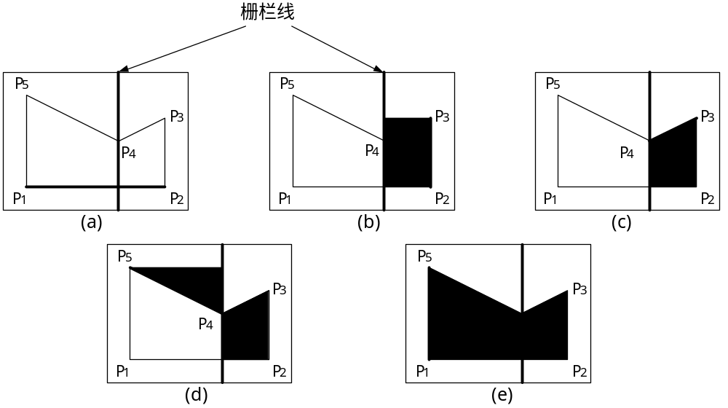
栅栏填充算法
Fence Fill Algorithm
算法的改进
  引入栅栏线

Slide 42
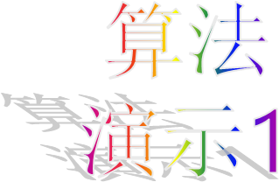
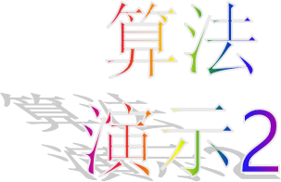
栅栏填充算法
基本思想
  将像素中心位于交点和栅栏线之间的全部像素取补

Slide 43
种子填充算法
Seed Fill Algorithm
另外一种思路:
假设多边形区域内至少有一个像素已知
由该像素出发找出区域内部的所有像素

Slide 44
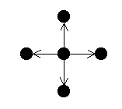
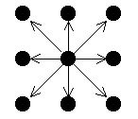
种子填充算法
假定区域采用边界定义法
区域连通方式：
4-connected
  8-connected

Slide 45
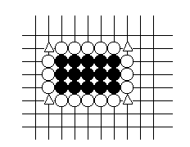
种子填充算法
4连通与8连通区域的区别
  连通性
  对边界的要求

Slide 46
种子填充算法
区域连通方式对填充结果的影响
4连通区域边界填充算法的填充结果
8连通区域边界填充算法的填充结果

Slide 47
简单的种子填充算法
4连通边界算法步骤：
种子像素入栈
当栈非空时，重复以下步骤：
  栈顶像素出栈
  将出栈象素置成填充色
  按左、上、右、下顺序检查与出栈象素相邻的四象素，若其中某象素不在边界上且未被置成填充色，则将其入栈

Slide 48
种子填充算法的递归实现
4-connected boundary-fill
void BoundaryFill4(int x,int y,int fill,int boundary)
{
int current;
current = getpixel(x, y);
if ((current != boundary) && (current != fill))
{
putpixel(x, y, fill);
BoundaryFill4(x+1, y, fill, boundary);
BoundaryFill4(x-1, y, fill, boundary);
BoundaryFill4(x, y+1, fill, boundary);
BoundaryFill4(x, y-1, fill, boundary);
}
}
4-connected flood-fill
void FloodFill4(int x,int y,int fillColor,int oldColor)
{
int current;
current = getpixel(x, y);
if (current == oldColor)
{
putpixel(x, y, fillColor);
BoundaryFill4(x+1, y, fillColor, oldColor);
BoundaryFill4(x-1, y, fillColor, oldColor);
BoundaryFill4(x, y+1, fillColor, oldColor);
BoundaryFill4(x, y-1, fillColor, oldColor);
}
}

Slide 49
简单的种子填充算法
6
缺点？
6
7
7
5
S
5
4
4
S
9
S
9
3
2
8
3
2
8
5
6
8
4
7
9
6
8
4
7
9
7
8
4
7
9
8
4
7
9
9
4
7
9
4
7
9
7
9
9
3
8
4
7
9
4
8
4
7
9
2
4
7
9
S

Slide 50
扫描线种子填充算法
基本思想：
  利用扫描线的连贯性，每次填充一行像素
  减少压入堆栈的像素数目

Slide 51
扫描线种子填充算法
种子像素入栈
当栈非空时，重复以下步骤：
  栈顶像素出栈
  沿扫描线对出栈像素的左右像素进行填充，直到遇到边界像素为止
  将上述区间内最左、最右像素记为x_{l}和x_{r}
  在区间[x_{l},x_{r}]中检查与当前扫描线相邻的上下两条扫描线是否全为边界像素、或已填充的像素，若为非边界、未填充的像素，则把每一区间的最右像素取为种子像素入栈

Slide 52
扫描线种子填充算法
如何填充这个有孔的多边形？
1
S
2
3
3
3
3
3
3
4
5
4
5
优点是什么？
算法演示

Slide 53
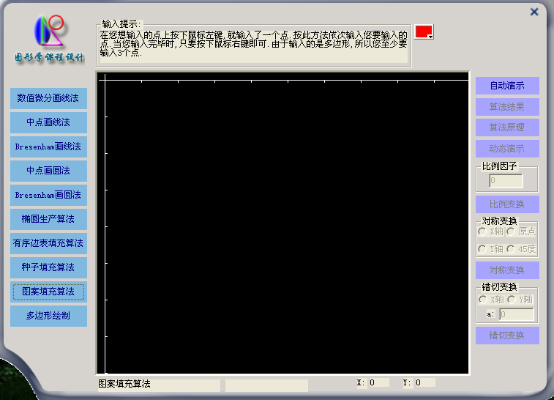
扫描线种子填充算法
程序演示

